Slide 1
TIMPULUI DE LUCRU ȘI TIMPUL DE ODIHNĂ

Slide 2
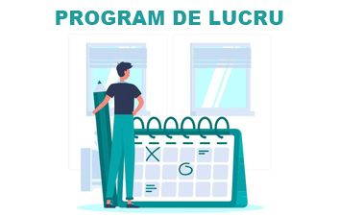
Tipurile săptăminii de muncă:
I. Săptămina cu durată normală - timpul de muncă al salariaţilor din unităţi nu poate depăşi 40 de ore pe săptămînă.
Totodată, în situații excepționale legate de declararea stării de urgență, de asediu și de război sau de declararea stării de urgență în sănătate publică, autoritățile (comisiile) competente de gestionarea stării respective pot prevedea pentru unele categorii de salariați o altă durată a timpului de muncă.
Timpul de munca reprezinta durata pe care un salariat o are la îndemâna în vederea îndeplinirii sarcinilor de munca. În tot acest interval de timp salariatul se afla la dispozitia angajatorului si execută activitatile sale de functie.
Durata timpului de muncă este reglamentată conform prevederilor art. 95 și 96 din Codul muncii.

Slide 3
Timpul de munca reprezinta durata pe care un salariat o are la îndemâna în vederea îndeplinirii sarcinilor de munca. În tot acest interval de timp salariatul se afla la dispozitia angajatorului si execută activitatile sale de functie.
Durata timpului de muncă este reglamentată conform prevederilor art. 95 și 96 din Codul muncii.
Tipurile săptăminii de muncă:
I. Săptămina cu durată normală - timpul de muncă al salariaţilor din unităţi nu poate depăşi 40 de ore pe săptămînă.
Totodată, în situații excepționale legate de declararea stării de urgență, de asediu și de război sau de declararea stării de urgență în sănătate publică, autoritățile (comisiile) competente de gestionarea stării respective pot prevedea pentru unele categorii de salariați o altă durată a timpului de muncă.
II. Săptămîna cu durata redusă - timpului de muncă, care este stabilită pentru anumite categorii de salariaţi, în funcţie de vîrstă, de starea sănătăţii, de condiţiile de muncă şi de alte circumstanţe, constituie:
24 de ore pentru salariaţii în vîrstă de la 15 la 16 ani ;
35 de ore pentru salariaţii în vîrstă de la 16 la 18 ani;
35 de ore pentru salariaţii care activează în condiţii de muncă vătămătoare;
până la 35 de ore pe săptămînă pentru anumite categorii de salariaţi a căror muncă implică un efort intelectual şi psiho-emoţional sporit (Hotărârea Guvernului nr. 1254/2004);
30 de ore pe săptămînă pentru persoanele cu dizabilităţi severe şi accentuate (Legea nr. 60/2012 privind incluziunea socială a persoanelor cu dizabilităţi).

Slide 4
Durata zilei de muncă:
Durata zilei de muncă se reglamentează conform la prevederilor art. 100 din Codul muncii:
Durata zilnică normală a timpului de muncă constituie 8 ore;
Pentru salariaţii în vîrstă de pînă la 16 ani, durata zilnică a timpului de muncă nu poate depăşi 5 ore;
Pentru salariaţii în vîrstă de la 16 la 18 ani şi salariaţii care lucrează în condiţii de muncă vătămătoare, durata zilnică a timpului de muncă nu poate depăşi 7 ore;
Pentru persoanele cu dizabilităţi, durata zilnică a timpului de muncă se stabileşte conform certificatului medical, în limitele duratei zilnice normale a timpului de muncă;
Durata zilnică maximă a timpului de muncă nu poate depăşi 10 ore în limitele duratei normale a timpului de muncă de 40 de ore pe săptămînă;
Pentru anumite genuri de activitate, unităţi sau profesii se poate stabili, prin Convenţie colectivă (nivel național) nr. 2 din 9.07.2004, o durată zilnică a timpului de muncă de 12 ore, urmată de o perioadă de repaus de cel puţin 24 de ore;
La lucrările unde caracterul deosebit al muncii o impune, ziua de muncă poate fi segmentată, în modul prevăzut de lege, cu condiţia ca durata totală a timpului de muncă să nu fie mai mare decît durata zilnică normală a timpului de muncă.

Slide 5
FORMULA FLEXIBILĂ DE MUNCĂ
Articolul 1 sa complectat cu o noțiune nouă din 1 septembrie cu următorul cuprins (Art.1 noțiunea introdusă prin LP195 din 14.07.22, MO246-250/05.08.22 art.478; în vigoare 01.09.22):
„formule flexibile de muncă – programe de muncă care oferă posibilitate salariaților să își adapteze programul de lucru, inclusiv prin utilizarea muncii la distanță, a muncii la domiciliu, a regimului flexibil de muncă, a timpului de muncă parțial sau a săptămânii de lucru comprimate.”

Slide 6
PROGRAMUL FLEXIBIL DE MUNCĂ
Angajatorii de comun acord cu salariații pot stabili formule flexibile de muncă comform art. 100¹ din Codul muncii, statornicind următoarele prevederi:
1) Formulele flexibile de muncă se instituie prin acordul dintre salariat şi angajator, la solicitarea salariatului sau a angajatorului, atât la momentul angajării, cât și după încheierea contractului individual de muncă, pe o durată determinată sau nedeterminată.
2) Formulele flexibile de muncă se stabilesc în contractul individual de muncă sau în acordul suplimentar la contractul individual de muncă.
3) Activitatea în condițiile formulelor flexibile de muncă nu limitează drepturile și garanțiile salariatului privind calcularea vechimii în muncă, privind durata concediului de odihnă anual sau alte drepturi aferente raporturilor de muncă, prevăzute de prezentul cod.
4) Un salariat poate solicita ajustarea rezonabilă a programului de muncă cel mult o dată la 6 luni, în scris, printr-o cerere care va include următoarele informații: data depunerii cererii, formula flexibilă de muncă solicitată și data la care modificarea programului de muncă ar urma să înceapă.
5) În termen de 30 de zile de la recepționarea solicitării de ajustare rezonabilă a programului de muncă, angajatorul va oferi răspuns cu prezentarea justificărilor aferente deciziei.
6) În procesul de examinare a solicitării de ajustare rezonabilă a programului de muncă, angajatorul poate lua în considerare următorii factori pentru a determina posibilitatea sau imposibilitatea ajustării locului de muncă la formulele flexibile de muncă:
a) costurile implicate;
b) capacitatea de reorganizare a muncii printre personalul existent;
c) capacitatea de a recruta personal suplimentar;
d) impactul asupra calității;
e) impactul asupra performanței salariatului;
f) efectul asupra capacității de a satisface cererea clienților.
7) În cazul salariatului cu formulă flexibilă de muncă aflat în deplasare în interes de serviciu, asupra lui se extinde programul de muncă stabilit la unitatea la care acesta este delegat.
8) Formulele flexibile de muncă se aplică fără a aduce atingere prevederilor art. 100.

Slide 7
Formulele flexibile a timpului de muncă
O primă opțiune pentru angajatori este reprezentată de distribuirea uniformă a timpului de muncă în cadrul săptămânii (ex. 8 ore pe zi timp de 5 zile, cu două zile de repaus), dublată de implementarea unor formule flexibile cu privire la stabilirea programului concret de lucru zilnic. Un asemenea mecanism poate fi pus în aplicare prin diferitor formule a timpului de muncă flexibil:
1) stabilirea, de comun acord cu fiecare dintre salariați, prin contractul individual de muncă, a unui interval extins în care se va încadra programul de lucrude părti, de exemplu:
«- Luni, miercuri, vineri - de la 8.00 la 16.30, pauza de masă de la 12.00 la 12.30,
- Marți și joi - de la 10.00 la 18.30, pauza de masă de la 14.00 la 14.30,
- Repaus saptăminal: sâmbăta și duminica».
2) reglementarea prin acte aplicabile la nivelul angajatorului (ex. prin contractul colectiv de muncă aplicabil sau prin regulamentul intern), a modului specific de organizare a repartizării programului de muncă, precum și a obligațiilor care revin angajaților în acest context.

Slide 8
Domeniile de activitate eficiente pentru stabilirea formulri flexibile a timpuli de muncă
Stabilirea formulei flexibile a timpului de muncă pentru salariați poate aduce benificii etinităților cu următoarele domenii de activitate:
- vânzări - agenți imobiliari, manageri de vânzări, merchandiser, etc;
- ocupații creative - designeri, artiști, fotografi, etc;
-tehnologii informaționale - specialiști în domeniu IT, specialiști în domeniu telecomunicațiilor, etc.
- alte domenii – contabili, specialisti HR, etc.
Această opțiune este convenabilă pentru orice etinitate ale cărei activități sunt destinate obținerea unui rezultat sau în cazul în care există probleme cu atragerea unui profesionist de înaltă clasă, pentru a interesa specialistul solicitat.
Utilizarea formulei flexibile a timpului de muncă dă posibilitate femeilor angajate, având copii de vîrsta preșcolară și scolară, dacă condițiile activității sale profesionale o permit, de cumul acord cu angajatorul să ajusteze programul de muncă pentru a continua viața profesională, cât şi pe cea de familie, fără face sacrificii.
Salariații cu program de muncă flexibil au drepturi și garanții egale cu toți salariații etinității conform legislației în vigoare.
Formula flexibilă de organizare a timpului de muncă nu are impact asupra vechimii în muncă sau asupra duratei concediului anual plătit.

Slide 9
TIMPUL DE ODIHNĂ Timpul de odihnă se stabileste conform legislației muncii, contactelor colective, regulamentului intern al unității și contractului individual de muncă avînd următoarele forme principale:
pauză de masă
repausul saptăminal
pauzele pentru alimentarea copilului
pauze tehnice
zilele de sărbătoare nelucrătoare
concedii anuale, suplimentare şi sociale
repausul zilnic

Slide 10
Pauza de masă. În conformitate cu art. 107 alin. (1) din CM, în cadrul programului zilnic de muncă, salariatului trebuie să i se acorde o pauză de masă de cel puţin 30 de minute. Această pauză nu se include în timpul de muncă. Durata concretă a pauzei de masă şi timpul acordării acesteia se stabilesc în regulamentul intern al unității, contractul colectiv de muncă și în contractul individual de muncă unde se poate prevedea ca exepție includerea pauzei de masă în timpul de muncă.
Repausul zilnic. Durata repausului zilnic cuprinde perioada între sfîrşitul programului de muncă într-o zi şi începutul programului de muncă în ziua imediat următoare. Acastă perioadă nu poate fi mai mică decît 11 ore consecutive.
Pentru salariații care au program de muncă în schimburi durata repausului între schimburi nu poate fi mai mică decît durata dublă a timpului de muncă din schimbul precedent (inclusiv pauza pentru masă).

Slide 11
Repausul săptăminal. De regulă, repusul săptămînal se acordă timp de 2 zile consecutive, aceste zile fiind sîmbăta şi duminica. În cazul în care un repaus simultan pentru întregul personal al unităţii în zilele de sîmbătă şi duminică ar prejudicia interesul public sau ar compromite funcţionarea normală a unităţii, repausul săptămînal poate fi acordat şi în alte zile, stabilite prin regulamentul intern al unității, contractul colectiv de muncă și contractul individual de muncă, cu condiţia ca una din zelele libere să fie duminica.
Pentru salariații care au program de muncă în schimburi repausul între schimburi se stabilește conform programei de muncă în schimburi, cu respectarea prevederilor art. 101 din CM, care se aduce la cunoştinţa salariaţilor cu cel puţin 14 zile înainte de punerea lui în aplicare.

Slide 12
Pauzele pentru alimentarea copilului. Unuia dintre părinţii (tutorelui) care au copii în vîrstă de pînă la 3 ani li se acordă, pe lîngă pauza de masă, pauze suplimentare pentru alimentarea copilului. Aceste pauze se includ în timpul de muncă şi se plătesc reieșindu-se din salariul mediu. Pauzele pentru alimentarea copilului vor avea o frecvenţă de cel puţin o dată la fiecare 3 ore, fiecare pauză avînd o durată de minim 30 de minute. Pentru unul dintre părinţii (tutorele) care au 2 sau mai mulţi copii în vîrstă de pînă la 3 ani, durata pauzei nu poate fi mai mică de o oră.
Pauzele pentru alimentarea copilului se acordă cu stricta respectare a prevederilor art. 108 din CM.
Pauza tehnică. Pauzele tehnice pentru odihnă şi refacere a capacităţii de muncă, condiţionate de tehnologia de producţie şi / sau de condiţiile climaterice nefavorabile, se stabilesc cu o durată de cel puţin 10 minute la fiecare 2 ore. Pauza tehnică se include în timpul de muncă.

Slide 13
Zilele de sărbătoare nelucrătoare. Timpul de odihnă în zile de sărbătoare nelucrătoare pentru toți salariații din unitățile din țara sereglamentează conform art. 111 din CM.
Concedii anuale, suplimentare şi sociale. Dreptul la concediu de odihnă anual, concedii suplimentare și sociale nu poate fi obiectul vreunei cesiuni, renunţări sau limitări. Orice înţelegere prin care se renunţă, total sau parţial, la acest drept este nulă. Orice salariat care lucrează în baza unui contract individual de muncă beneficiază de dreptul la concediu de odihnă anual, concediu suplimentar și social în conformitate cu prevederile legislației muncii.
Pentru anumite genuri de activități timpul de muncă și de odihnă poate fi stabilt concomitent cu prevederile legislației muncii și a legislației ce reglamentează activitatea respectivă. De exemplu pentru conducătorii auto timpul de muncă și de odihnă se stableste conform art. 137 – 147 din Codul transporturilor rutiere nr.150 din 17.07.2014.

Slide 14
Concedii anuale, suplimentare şi sociale.
Dreptul la concediu de odihnă anual, concedii suplimentare și sociale nu poate fi obiectul vreunei cesiuni, renunţări sau limitări.
Orice înţelegere prin care se renunţă, total sau parţial, la acest drept este nulă.
Orice salariat care lucrează în baza unui contract individual de muncă beneficiază de dreptul la concediu de odihnă anual, concediu suplimentar și social în conformitate cu prevederile legislației muncii.

Slide 15
Tipuri de concedii Caracteristici și proceduri de acordare a concediilor
Concediile sunt de diferite tipuri, durate și au diferite scopuri.
Concediile se împart în:
Concedii sociale:
- Concediu medical
- Concediul de maternitate
- Concediul parţial plătit pentru îngrijirea copilului
- Concediul suplimentar neplătit pentru îngrijirea copilului în vârstă de la 3 la 4 ani
- Concediu paternal
Concedii anuale:
- Concediul de odihnă anual plătit
- Concediu de odihnă anual prelungit
- Concediile de odihnă anuale suplimentare

Slide 16
Pe lângă concediul plătit, se acordă și concediul fără plată.
Codul muncii reglamentează două tipuri de concediu fără plată:
Suspendarea contractul individual de munca, prin acordul parților, în cazul concediilor fără plată pentru o perioadă mai mare de o lună, conform prevederii art. 77 lit. a) din Codul muncii.
Concediu fără plată din condiții familiare și din alte motive intemeiate, cu o durată de pînă la 120 zile calendaristice, conform prevederii art. 120 alin. (1) din Codul muncii.

Slide 17
IMPORTANT!
Concediul se acordă tuturor angajaților întreprinderii care lucrează pe baza unui contract individual de muncă, inclusiv lucrătorilor cu fracțiune de normă, lucrătorilor sezonieri, persoanelor cu care a fost încheiat un contract individual de muncă pe durată determinată, angajaților prin cumul.
Articolul 112 ali. (3) din Codul Muncii «Dreptul la concediu de odihnă anual plătit este garantat pentru toţi salariaţii. Dreptul la concediu de odihnă anual nu poate fi obiectul vreunei cesiuni, renunţări sau limitări. Orice înţelegere prin care se renunţă, total sau parţial, la acest drept este nulă»

Slide 18
MUNCA SUPLIMENTARĂ ŞI MUNCA ÎN ZILELE DE REPAUS/ DE SĂRBĂTOARE NELUCRĂTOARE
Durata normală a timpului de muncă al salariaţilor din unităţile din ţară se considera durata ce nu depăşi 40 de ore pe săptămână prevăzută de art. 95 alin. (2) din Codul muncii.
Muncă suplimentară sau munca peste program – este considerată munca prestată în afara duratei normale a timpului de muncă săptămânal şi/sau zilnic stabilit în Regulamentul intern al unităţii şi în contractul individual de munca.
Se consideră muncă suplimentară munca prestată în afara duratei normale a timpului de muncă prevăzută la art. 95 alin. (2), la art. 96 alin. (2)–(4), la art. 98 alin. (3) şi la art. 99 alin. (1) din Codul muncii.

Slide 19
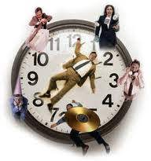
Situaţii tratate distinct în Codul muncii ca muncă suplimentară :
munca suplimentară în zi normală de lucru, peste durata timpului de muncă indicat in CIM;
munca în zi de repaus săptămânal;
munca în zi de sărbătoare nelucrătoare conform art. 111 din Codul muncii.
Codul muncii limitează efectuarea muncii suplimentare pentru anumite categorii de salariaţi:
tinerii în vârstă de până la 18 ani;
femei gravide;
persoane a cărora muncă suplimentară le este contraindicată conform certificatului medical.

Slide 20
Procedura atragerii salariaţilor la muncă suplimentară
Munca suplimentară nu poate fi efectuată fără acordul scris al salariatului, cu excepţia cazului de forţă majoră sau pentru lucrări urgente destinate prevenirii producerii unor accidente ori înlăturării a consecinţelor unui accident în condiţiile menţionate în art. 104 alin. (2) din Codul muncii.
Angajatorul este cel care solicită salariatului efectuarea de muncă suplimentară, scris sau verbal, însă un aspect important este acela că salariatul trebuie sa îşi dea acordul pentru munca suplimentară, exceptând cazurile mentionate în Codul muncii în forma scrisa. În baza acceptului angajatului la prestarea muncii suplimentare angajatorul emite ordin care este adus la cunoştinţa salariatului sub semnătură.
În caz când salariatul dă acord la muncă suplimentară în forma verbală, angajatorul poate sa emită ordinul fără acordul în forma scrisă, însă în ordin salariatul va scri:
„Am luat cunoştinţa cu conţinutul ordinului şi sunt de acord sa fiu atras la muncă suplimentară pe data de 22 iulie 2023”
punând data şi semnătura.

Slide 21
Munca suplimentară
Regimul de muncă al angajatului conform CIM | Munca suplimentară prestată de salariat | Documentele care necesita a fi remise pentru atragerea la muncă suplimentar | Retribuirea muncii prestate de salariat suplimentar | Baza legislativă
Regim de muncă normal, 8 ore/zi (8.00–17.00). | Salariatul a fost atras la muncă supli­men­tară în afara orelor de program stabilit in Contractul individual de muncă, pentru livrarea mărfurilor consumatorilor, pentru 4 ore (17.00–21.00). | 1. Solicitarea anga­ja­to­rului privind atragerea salaria­tu­lui la ore suplimen­tare (scris sau verbal). 2. Acordul scris al salariatului. 3. Ordinul privind atragerea salaria­tului la munca su­plimentară | Pentru primele două ore, se retribuie în mărime de cel puţin 1,5 salarii de bază sta­bilite salariatului pe unitate de timp, pentru orele următoare – cel puţin în mărime dublă. Se admite de a compensa orele de muncă suplimentare cu ore libere PLĂTITE, cu acordul scris al părților. În acest caz, orele libere vor fi acordate în decurs de 30 de zile de la prestarea muncii suplimentare | 1. CM art. 104 2. CM art. 157
Regim de muncă normal, 8 ore/zi. Zi de odihnă sâm­bătă şi du­minică. | Salariatul a fost atras la muncă suplimentară în ziua de sâmbătă, pentru finisarea proiectului de re­paraţie a sec­ţiei de producere a unităţii. | 1. Solicitarea anga­jatorului privind atragerea salaria­tu­lui la muncă în zi de repaus săptămânal (scris sau verbal). 2. Acordul scris al salariatului. 3. Ordinul privind atragerea salariatu­lui la muncă în zi de repaus săptămânal. | Munca prestată în zilele de repaus săptămânal este retri­buită cel puţin în mărime dub­lă a salariului pe unitate de timp sau a remuneraţiei de o zi peste salariu. La cererea scrisă a salariatului care a prestat munca în zi de repaus săptămânal, angaja­torul poate să-i acorde o altă zi liberă care nu va fi retribuită. | 1. CM art. 104 2. CM art. 110 alin.(2) CM 3. CM art. 158 CM

Slide 22
Regimul de muncă al angajatului conform CIM | Munca suplimentară prestată de salariat | Documentele care necesita a fi remise pentru atragerea la muncă suplimentar | Retribuirea muncii prestate de salariat suplimentar | Baza legislativă
Regim de muncă normal, 8 ore/zi. Zi de odihnă sâmbătă şi duminică. | Salariatul a fost atras la muncă suplimentară în zi de sărbătoare nelucrătoare pentru executarea reviziei tehnice a instalațiilor de gaz. | 1. Solicitarea anga­jatorului privind at­ragerea salariatului la munca în zi de sărbătoare nelucră­toare (scris sau ver­bal). 2. Acordul scris al salariatului. 3. Ordinul privind atragerea salariatu­lui la munca supli­mentară. | Munca prestată în zi nelucrătoare este retribuită cel puţin în mări­me dublă a salariului pe uni­tate de timp sau a remune­ra­ţiei de o zi peste salariu. La cererea scrisă a salariatului care a prestat munca în zi de sărbătoare nelucrătoare, angajatorul poate să-i acorde o altă zi liberă care nu va fi retribuită. | 1. CM art. 104 2. CM art. 110 alin.(2) 3. CM art. 111 alin.(1) 4. CM art. 158
Regim de munca pe schimburi conform unui grafic mobil sau gragic flexibil, timpul de muncă în limitele cele 40 de ore pe săptămână. Evidenta globala a timpului de muncă — 1 an calendaristic. | Nu se consideră muncă suplimen­tară munca pres­tată în limitele programului de muncă. | Programul de mun­că în schimburi sau grafic flexibil se elaborează şi se adu­­ce la cunoştinţa salariaţilor sub sem­nătura cu cel puţin o lună înainte de punerea lui în aplicare. | 1. Retribuirea muncii se efectuează propor­ţional timpului efectiv lucrat sau în funcţie de volumul lucrului executat. 2. Munca prestată în zilele de sărbătoare nelucrătoare, con­form programului de muncă în schimburi sau graficului mobil, este retribuită cel puţin în mărime dublă a salariului pe unitate de timp sau a remuneraţiei de o zi peste salariu. 3. Pentru munca prestată în program de noapte (intre orele 22.00 si 6.00) se stabi­leşte un adaos în mărime de cel puţin 0,5 din salariul de bază pe unitate de timp stabilit salariatului. | 1. CM art. 99. 2. CM art. 98 alin. (4). 3. CM art. 101. 4. CM art. 111 alin. (1). 5. CM art. 158. 6. CM art. 159.

Slide 23
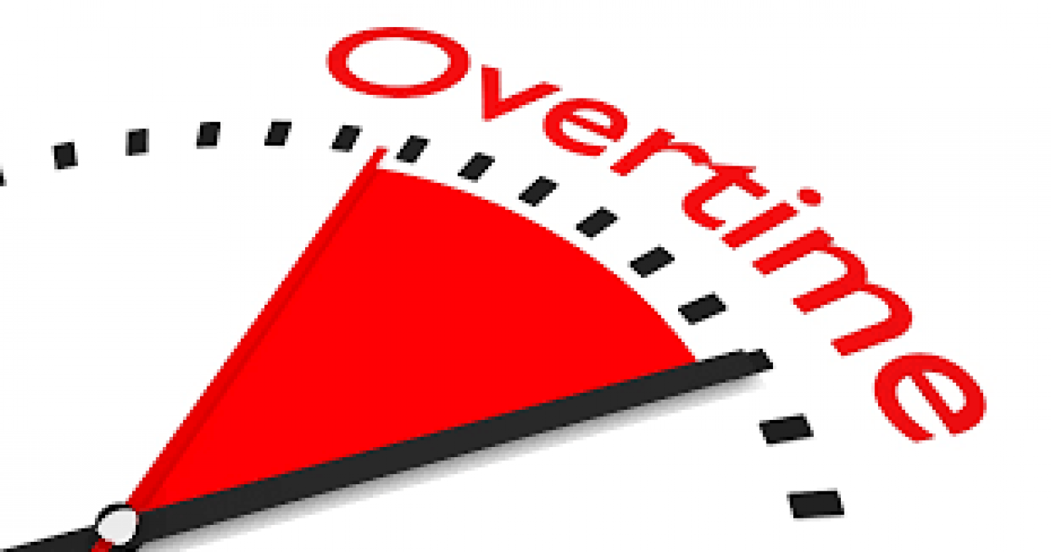
Regimul de muncă al angajatului conform CIM | Munca suplimentară prestată de salariat | Documentele care necesita a fi remise pentru atragerea la muncă suplimentar | Retribuirea muncii prestate de salariat suplimentar | Baza legislativă
Regim de muncă normal, 8 ore/zi. Zi de odihnă sâmbătă şi duminică. Retribuirea muncii în acord (Munca este retribuită conform tarifelor lucrării efectuate) | Salariatul a fost atras la muncă suplimentară în zi de sărbătoare nelucrătoare (8 martie 2023), pentru repararea sistemului de încălzire a secției de producere. | 1. Solicitarea anga­jatorului privind at­ragerea salariatului la munca în zi de sărbătoare nelucră­toare (scris sau ver­bal). 2. Acordul scris al salariatului. 3. Ordinul privind atragerea salariatu­lui la munca supli­mentară. | Munca prestată în zilele de sărbătoare nelucrătoare este retribuită cel puţin în mări­me dublă a retribuirii muncii conform tarifelor aprobate în unitate a lucrărilor efectuate. La cererea scrisă a salariatului care a prestat munca în zi de sărbătoare nelucrătoare, angajatorul poate să-i acorde o altă zi liberă care nu va fi retribuită. | 1. CM art. 104 2. CM art. 110 alin.(2) 3. CM art. 111 alin.(1) 4. CM art. 158

Slide 24
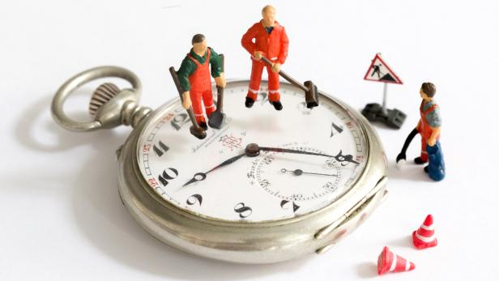
Ore prestate suplimentare pe parcursul unui an calendaristic
Articolul 104 alin. (5):
„La solicitarea angajatorului, salariații pot presta munca în afara orelor de program în limita a 240 de ore într-un an calendaristic.”
Articolul 104 .alin. (5¹):
„Durata maximă a timpului de muncă a salariaților nu poate depăși 48 de ore pe săptămână, inclusiv orele de muncă suplimentară. Ca excepție, durata timpului de muncă, ce include și orele de muncă suplimentară, poate fi prelungită peste 48 de ore pe săptămână cu condiția ca media orelor de muncă, calculate pe o perioadă de referință de 4 luni calendaristice, să nu depășească 48 de ore pe săptămână.”
Ore prestate suplimentare pe parcursul unui zile/schimb
Efectuarea muncii suplimentare nu poate avea ca efect majorarea duratei zilnice a timpului de muncă peste 12 ore (art. 105 alin. (3) din Codul muncii).

Slide 25
Munca în zilele de sărbătoare nelucrătoare este reglamentată conform art. 111 al Codul muncii:
În Republica Moldova zile de sărbătoare nelucrătoare sînt:
1 ianuarie – Anul Nou;
7 şi 8 ianuarie – Naşterea lui Isus Hristos (Crăciunul pe stil vechi);
8 martie – Ziua internaţională a femeii;
prima şi a doua zi de Paşte conform calendarului bisericesc;
ziua de luni la o săptămînă după Paşte ( Paştele Blajinilor);
1 mai – Ziua internaţională a solidarităţii oamenilor muncii;
9 mai – Ziua Victoriei şi a comemorării eroilor căzuţi pentru independenţa Patriei;
9 mai – Ziua Europei;
27 august – Ziua Independenţei;
31 august – sărbătoarea „Ziua Limbii Romîne”;
25 decembrie – Naşterea lui Isus Hristos (Crăciunul pe stil nou);
ziua Hramului bisericii din localitatea respectivă, declarată în modul stabilit de consiliul local al municipiului, oraşului, comunei, satului.
Salariaților remunerați în acord sau pe unitate de timp (oră sau zi), pentru zilele de sărbătoare, în cazul în care zilele de sărbătoare nelucrătoare nu coincid cu zilele de repaus săptămînal (art.109 din Codul muncii), li se plătește salariul mediu;
În cazul în care zilele de sărbătoare nelucrătoare coincid cu zilele de repaus săptămînal, salariul mediu pentru aceste zile nu se plătește

Slide 26
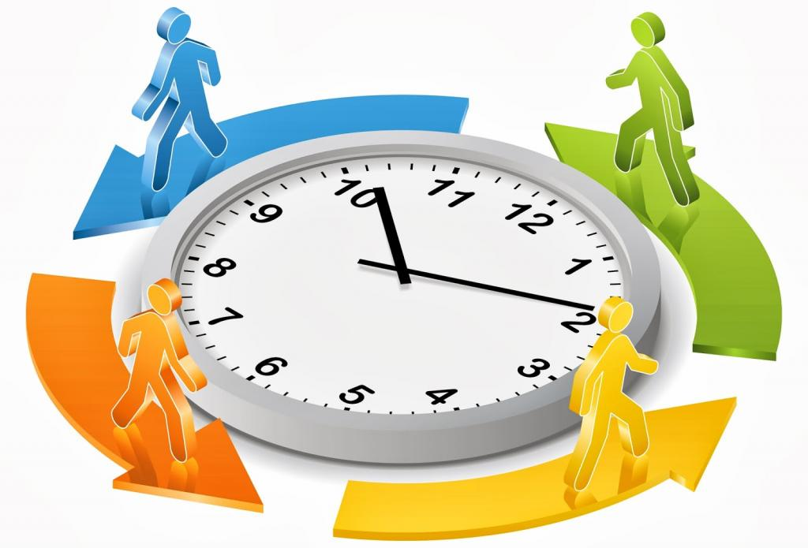
Munca în schimburi
Munca în schimburi este permisa de Codul muncii cu respectarea prevederilor legale referitoare la timpul de munca si timpul de odihna.
La organizarea muncii în schimburi vor fi respectate prevederile Codului muncii referitoare la durata maxima a timpului de lucru, munca suplimentara, repaus saptamanal, munca de noapte, etc.
Munca în schimburi se admite cu respectarea prevederilor art. 101 din Codul muncii. Potrivit acestei norme legale, munca în schimburi, adică lucrul în 2, 3 sau 4 schimburi, se aplică în cazurile când durata procesului de producție depășește durata admisă a zilei de muncă, precum și în scopul utilizării mai eficiente a utilajului, sporirii volumului de producție sau de servicii.
Modul de aplicare a evidenţei globale a timpului de muncă se stabileşte prin regulamentul intern al unităţii şi prin contractul colectiv de muncă, luîndu-se în considerare restricţiile prevăzute pentru unele profesii de convenţiile colective la nivel naţional şi ramural, de legislaţia în vigoare şi de actele internaţionale la care Republica Moldova este parte.
În unitate poate fi întrodusă evidenţa globală a timpului de muncă, cu condiţia că perioada de evidenţă nu va depăși un an, potrivit prevederilor art. 99 CM.

Slide 27
Organizarea timpului de lucru pentru munca in ture
Vom vedea mai jos cum se poate organiza munca în ture astfel incat să fie respectate dispozitiile Codului muncii referitoare la repausul saptămînal, care trebuie acordat în doua zile consecutive, precum și cele referitoare la obligația ca durata zilnica a timpului de muncă de 12 ore va fi urmata de 24 de ore de repaus.
Programul muncii în schimburi trebuie să fie adus la cunoştinţa salariaţilor cu cel puţin o 14 zile (modificare din 26.08.2022) înainte de punerea lui în aplicare (pct. 5 al art. 101 CM).
Se consideră muncă de noapte munca prestată între orele 22.00 şi 6.00.
Programul muncii în schimburi se elaborează și se aduce la cunoştinţa salariaţilor cu cel puţin o 14 zile înainte de punerea lui în aplicare.
Nu există o formă standard aprobată pentru programul muncă în schimb.
Untățile elaborează și aprobă în mod independent probramul muncii în schimb.
Se consideră muncă de noapte munca prestată între orele 22.00 şi 6.00.
Programul muncii în schimburi se elaborează și se aduce la cunoştinţa salariaţilor cu cel puţin o lună înainte de punerea lui în aplicare.
Nu există o formă standard aprobată pentru programul muncă în schimb.
Untățile elaborează și aprobă în mod independent probramul muncii în schimb.
Cu o persoană care a fost angajată în calitate de paznic a fost încheiat un contract individual de muncă ce prevede următoarele dispoziții privind durata timpului de muncă și de odihnă:
I schimb - schimb de zi cu durata 11 ore (08.00–20.00), 1 oră pauză de masa care nu sunt incluse în programul de lucru, reintervalul dintre ture - 24 de ore ((11 program de lucru + 1 oră pauză) x 2);
II schimb - tura de noapte 11 ore (20.00 - 08.00), 1 ora pauza pentru masa, care nu este inclusa in programul de lucru. Durata unei pauze între ture nu poate fi mai mică de dublul timpului de lucru al schimbului precedent (inclusiv pauză de masă).

Slide 28
PPOGRAMA MUNCII ÎN SCHIBURI
martie 2023
serviciu pază
Durata schimbului: 11 ore, 1 oră pauză de masă, care nu se include în programul de lucru.
Numărul schimburilor: 2
Schimbul I: 08-20.00
Schimbul II: 20-00-08.00
Simboluri : 1 – primul schimb, 2 – schimbul al doilea, В – zi liberă
Am luat cunoștință:
Moraru Ion _______________
Cebotari Victor ____________
Croitoru Maxim ___________
Vidrașcu Constantin _______
Numele, prenumele | Ziua lunii
 | 1 | 2 | 3 | 4 | 5 | 6 | 7 | 8 | 9 | 10 | 11 | 12 | 13 | 14 | 15 | 16 | 17 | 18 | 19 | 20 | 21 | 22 | 23 | 24 | 25 | 26 | 27 | 28 | 29 | 30 | 31
Moraru Ion | 1 | 2 | 2 | В | 1 | 2 | 2 | В | 1 | 2 | 2 | В | 1 | 2 | 2 | В | 1 | 2 | 2 | В | 1 | 2 | 2 | В | 1 | 2 | 2 | В | 1 | 2 | 2
Cebotari Victor | 2 | 2 | В | 1 | 2 | 2 | В | 1 | 2 | 2 | В | 1 | 2 | 2 | В | 1 | 2 | 2 | В | 1 | 2 | 2 | В | 1 | 2 | 2 | В | 1 | 2 | 2 | В
Croitoru Maxim | 2 | В | 1 | 2 | 2 | В | 1 | 2 | 2 | В | 1 | 2 | 2 | В | 1 | 2 | 2 | В | 1 | 2 | 2 | В | 1 | 2 | 2 | В | 1 | 2 | 2 | В | 1
Vidrascu Constantin | В | 1 | 2 | 2 | В | 1 | 2 | 2 | В | 1 | 2 | 2 | В | 1 | 2 | 2 | В | 1 | 2 | 2 | В | 1 | 2 | 2 | В | 1 | 2 | 2 | В | 1 | 2

Slide 29
Condițiile evidenței timpului de muncă în schimburi
La determinarea salariului paznicilor se ia în considerație că aceștea prestează munca în timp de noapte între orele 22.00 şi 6.00 potrivit art. 103 al Codului Muncii. Ca derogare de la prevederile pct. 3 al art. 103 CM pentru paznici, întrucât sunt angajaţi special pentru prestarea muncii de noapte, durata muncii (schimbului) de noapte nu se reduce cu o oră.
Pentru munca prestată în program de noapte se stabileşte un adaos în mărime de cel puţin 0,5 din salariul de bază pe unitate de timp stabilit salariatului (art. 159 CM).
Salariații care, într-o perioadă de 6 luni, prestează cel puţin 120 de ore de muncă de noapte vor fi supus unui examen medical din contul angajatorului în conformitate cu pct. 4 al art. 104 CM.
Schimbul de munca a paznicului, care a coincis cu zilele de sărbătoare nelucrătoare, se achită în mărime dublă (art. 111 si art. 158 CM).
Durata muncii în ajunul zilelor de sărbătoare nelucrătoare (art. 102 CM)
Durata zilei de muncă (schimbului) din ajunul zilei de sărbătoare nelucrătoare se reduce cu cel puţin o oră pentru toţi salariaţii, cu excepţia celor cărora li s-a stabilit durata redusă a timpului de muncă sau ziua de muncă parţială.
La unitățile cu flux continuu și la unele lucrări cu regim de muncă neîntrerupt, care nu permit reducerea duratei zilei de muncă (schimbului) din ajunul zilei de sărbătoare nelucrătoare, ora/orele de muncă care nu pot fi reduse se consideră muncă suplimentară.

Slide 30
TABEL DE EVIDENȚĂ A TIMPULUI DE MUNCĂ Serviciu pază Luna martie 2023
Nr. crt. | N.P. | Funcţia | 1 | 2 | 3 | 4 | 5 | 6 | 7 | 8 | 9 | 10 | 11 | 12 | 13 | 14 | 15
1 | Doroș Dumitru | paznic | 11 | 4 | 7 | R | 11 | 4 | 7 | R | 11 | 4 | 7 | R | 11 | 4 | 7
2 | Suruceanu Nicolae | paznic | R | 11 | 4 | 7 | R | 11 | 4 | 7 | R | 11 | 4 | 7 | R | 11 | 4
3 | Nanu Vasile | paznic | 7 | R | 11 | 4 | 7 | R | 11 | 4 | 7 | R | 11 | 4 | 7 | R | 11
4 | Surdu Leonid | paznic | 4 | 7 | R | 11 | 4 | 7 | R | 11 | 4 | 7 | R | 11 | 4 | 7 | R
Nr. crt. | 16 | 17 | 18 | 19 | 20 | 21 | 22 | 23 | 24 | 25 | 26 | 27 | 28 | 29 | 30 | 31 | Total schimburi | Ore | Concediu medical (B) | Concediu anual (C) | Ore de lucru nocturne | Ore de lucru în zi de sărbătoare | Ore suplimentare
1 | R | 11 | 4 | 7 | R | 11 | 4 | 7 | R | 11 | 4 | 7 | R | 11 | 4 | 7 | 16 | 176 |  |  | 56 | 0 | 1
2 | 7 | R | 11 | 4 | 7 | R | 11 | 4 | 7 | R | 11 | 4 | 7 | R | 11 | 4 | 15 | 169 |  |  | 51 | 7
3 | 4 | 7 | R | 11 | 4 | 7 | R | 11 | 4 | 7 | R | 11 | 4 | 7 | R | 11 | 16 | 172 |  |  | 54 | 4 | 1
4 | 11 | 4 | 7 | R | 11 | 4 | 7 | R | 11 | 4 | 7 | R | 11 | 4 | 7 | R | 15 | 165 |  |  | 56 | 11

Slide 31
Calculul salariului
Pentru a ilustra felul în care se calculeaza salariul brut pentru un salariat care lucreaza în schimburi (ture) vom lua un două exemple concerte pentru care avem intocmite tabelele de pntaj.
Calculul salariului pentru paznic
Paznicul Surdu Leonid, conform contractului individual de muncă, sa stabilit salariu în mărime de 30 lei pe oră.
Conform balanței timpului de muncă pentru luna martie 2023, sunt stabilite 175 ore de lucru.
Salariatul a lucrat în luna martie 2023, conform Tabelul de evidență a timpului de muncă - 165 de ore, dintre care 56 ore sunt pe timp de noapte și 11 ore sunt lucrate în zi de sărbătore nelucrătoare (8 martie).
Calculăm salariile pentru luna martie:
a) salariu pentru orele efectiv lucrate: 165 h × 30 lei/h = 4.950 lei;
b) adaos pentru munca prestată în noapte: 56 h × (30/2) lei/h = 840 lei;
c) plata suplimentara pentru munca în zi de sărbătoare nelucrătoare: 11 h × 30 lei/h = 330 lei;
d) salariu total: 4950 + 840 + 330 = 6120 lei.

Slide 32
EVIDENŢA TIMPULUI DE MUNCĂ
Angajatorul este obligat să țină evidența timpului muncii prestate efectiv de fiecare salariat, inclusiv al muncii suplimentare, al muncii prestate în zilele de repaus și în zilele de sărbătoare nelucrătoare, conform modelului aprobat prin convențiile colective încheiate la nivel național, sau să țină evidența orelor de muncă prestate zilnic de fiecare salariat, în condițiile stabilite cu salariații prin acord scris, în funcție de activitatea specifică desfășurată de către aceștia. (modificare din 2.07.2023)
Evidența timpului de muncă se ține în mod stabilit în Tabelul de evidență a timpului de muncă.
Tabelul de evidență a timpului de muncă este un document care reflectă numărul de ore efectiv lucrate lucrate de fiecare angajat și numărul de absente motivate (concediu de odihna anual platit, concediu medical, etc.) și nemotivate (absentă fără motiv) pe lună pentru fiecare salariat al întreprinderii. Calculul si achitarea salariului se efectuiază în baza Tabelul de evidență a timpului de muncă.
Prin Convenţiei colective (nivel naţional) nr. 17/2020 ”Cu privire la modelul Tabelului de evidență a timpului de muncă” a fost aprobat si recomandat pentru aplicare modelul Tabelul de evidență a timpului de muncă
Aceasta a fost elaborată în scopul asigurării aplicării corecte și uniforme a prevederilor art. 106 din Codul muncii, precum și în vederea asigurării evidenței timpului de muncă prestat efectiv de fiecare salariat, inclusiv a muncii suplimentare, a muncii în zilele de repaus, în zilele de sărbătoare nelucrătoare, precum și a absențelor de la lucru din diferite motive. Astfel, unităților, indiferent de tipul de proprietate și forma juridică de organizare, se recomandă să țină evidența timpului de muncă, utilizând model al Tabelului aprobat prin Convenţiei colective (nivel naţional) nr. 17/2020 sau in baza acestui tabel să elaboreze si sa aprobe Tabelul de evidență a timpului de muncă al unității.
Datele evidenței timpului de muncă sunt introduse zilnic, înregistrând toate prezențele și absențele la locul de muncă.

Slide 33
Desemnări care sunt utilizate la completarea Tabelul de evidență a timpului de muncă sunt aprobat prin Convenţiei colective (nivel naţional) nr. 17/2020, conform căreea tabelul se completează în felul următor:
1-12 ore (se indică durata concretă a timpului de muncă);
R – zile de repaus (odihnă);
Sn – zile de sărbătoare nelucrătoare;
Ls – zile libere cu menținerea salariului;
C – concediu plătit;
Cn – concediu neplătit;
Cs – concediu de studii;
Cm – concediu medical;
Cc – concediu de maternitate, concediu pentru îngrijirea copilului, concediu paternal;
D – deplasare;
Sp – perioada de suspendare a contractului individual de muncă;
Şt – şomaj tehnic;
St – staționare;
Dt – detașare;
A – absențe.
Important!!! La unitate pot fi elaborate și aprobate desemnări proprii.
Toate datele din Tabelul de evidență a timpului de muncă trebuie să fie valabile, documentate. Acest document poate fi folosit, de exemplu, în instanță, ca una dintre dovezile bunei-credințe (necinstite) îndeplinirii de către angajat a îndatoririlor de serviciu în cazul concedierii sale ilegale sau recuperării pentru încălcarea disciplinei muncii (absența de la lucrează fără motive întemeiate).

